Slide 1

Основы JS
Лекция 44
Event
Действия браузера по умолчанию

Slide 2
Многие события автоматически влекут за собой действие браузера.
Например:
Клик по ссылке инициирует переход на новый URL.
Нажатие на кнопку «отправить» в форме – отсылку её на сервер.
Зажатие кнопки мыши над текстом и её движение в таком состоянии – инициирует его выделение.
Если мы обрабатываем событие в JavaScript, то зачастую такое действие браузера нам не нужно. К счастью, его можно отменить.

Slide 3
Отмена действия браузера
Есть два способа отменить действие браузера:
1. Основной способ – это воспользоваться объектом event. Для отмены действия браузера существует стандартный метод event.preventDefault().
2. Если же обработчик назначен через on<событие> (не через addEventListener), то также можно вернуть false из обработчика.

Slide 4
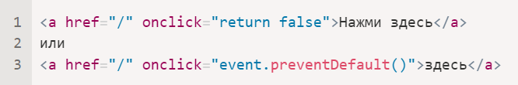
В следующем примере при клике по ссылке переход не произойдёт:

Slide 5
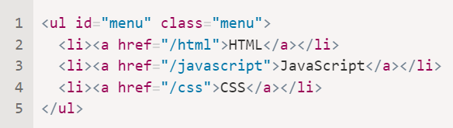
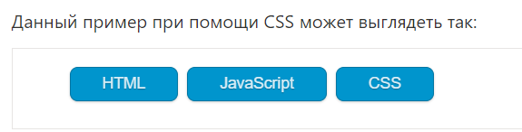
Рассмотрим меню для сайта, например:

Slide 6
В HTML-разметке все элементы меню являются не кнопками, а ссылками, то есть тегами <a>. В этом подходе есть некоторые преимущества, например:
Некоторые посетители очень любят сочетание «правый клик – открыть в новом окне». Если мы будем использовать <button> или <span>, то данное сочетание работать не будет.
Поисковые движки переходят по ссылкам <a href="..."> при индексации.

Slide 7
Поэтому в разметке мы используем <a>.
Но нам необходимо обрабатывать клики в JavaScript, а стандартное действие браузера (переход по ссылке) – отменить.

Slide 8
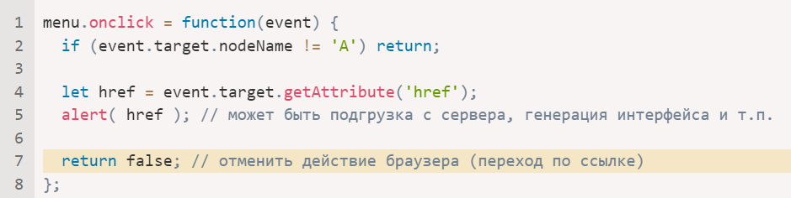
Если мы уберём return false, то после выполнения обработчика события браузер выполнит «действие по умолчанию» – переход по адресу из href. А это нам здесь не нужно, мы обрабатываем клик сами.
Кстати, использование здесь делегирования событий делает наше меню очень гибким. Мы можем добавить вложенные списки и стилизовать их с помощью CSS – обработчик не потребует изменений.

Slide 9
Опция «passive» для обработчика
Необязательная опция passive: true
для addEventListener сигнализирует браузеру, что обработчик не собирается выполнять preventDefault().
Почему это может быть полезно?

Slide 10
Есть некоторые события, как touchmove на мобильных устройствах (когда пользователь перемещает палец по экрану), которое по умолчанию начинает прокрутку, но мы можем отменить это действие, используя preventDefault() в обработчике.

Slide 11
Поэтому, когда браузер обнаружит такое событие, он должен для начала запустить все обработчики и после, если preventDefault не вызывается нигде, он может начать прокрутку. Это может вызвать ненужные задержки в пользовательском интерфейсе.

Slide 12
Опция passive: true сообщает браузеру, что обработчик не собирается отменять прокрутку. Тогда браузер начинает её немедленно, обеспечивая максимально плавный интерфейс, параллельно обрабатывая событие.
Для некоторых браузеров (Firefox, Chrome) опция passive по умолчанию включена в true для таких событий, как touchstart и touchmove.

Slide 13
event.defaultPrevented
Свойство event.defaultPrevented
установлено в true, если действие по умолчанию было предотвращено, и false, если нет.
Рассмотрим практическое применение этого свойства для улучшения архитектуры.

Slide 14
Помните, в лекции Всплытие и погружение
мы говорили о event.stopPropagation() и упоминали, что останавливать «всплытие» – плохо?
Иногда вместо этого мы можем использовать event.defaultPrevented, чтобы просигналить другим обработчикам, что событие обработано.

Slide 15
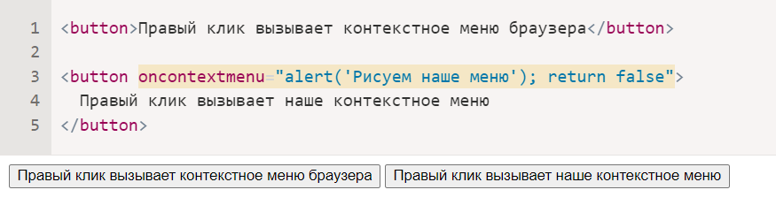
Давайте посмотрим практический пример.
По умолчанию браузер при событии contextmenu (клик правой кнопкой мыши) показывает контекстное меню со стандартными опциями. Мы можем отменить событие по умолчанию и показать своё меню, как здесь:

Slide 16
Теперь в дополнение к этому контекстному меню реализуем контекстное меню для всего документа.
При правом клике должно показываться ближайшее контекстное меню.

Slide 17
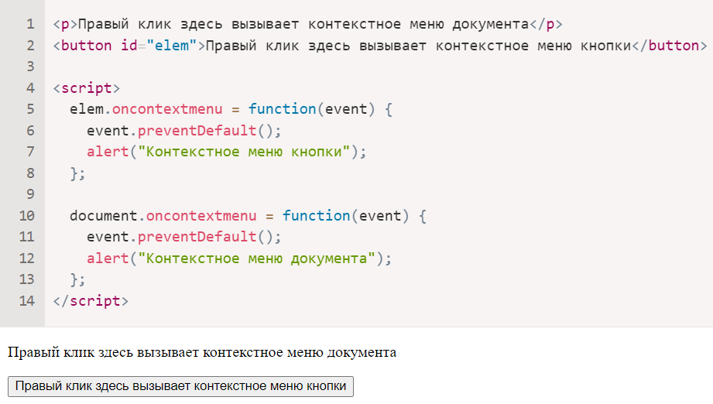
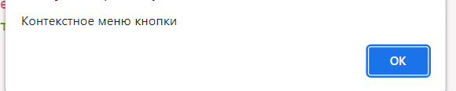
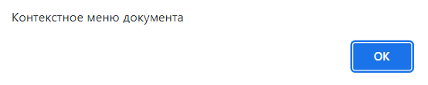

Slide 18
Проблема заключается в том, что когда мы кликаем по элементу elem, то мы получаем два меню: контекстное меню для кнопки и (событие всплывает вверх) контекстное меню для документа.
Как это поправить? Одно из решений – это подумать: «Когда мы обрабатываем правый клик в обработчике на кнопке, остановим всплытие», и вызвать event.stopPropagation():

Slide 19
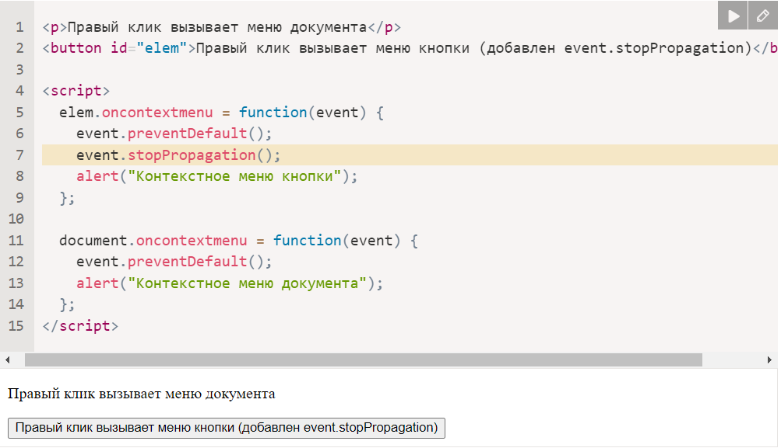
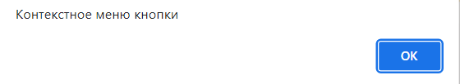

Slide 20
Теперь контекстное меню для кнопки работает как задумано. Но цена слишком высока. Мы навсегда запретили доступ к информации о правых кликах для любого внешнего кода, включая счётчики, которые могли бы собирать статистику, и т.п. Это слегка неразумно.
Альтернативным решением было бы проверить в обработчике document, было ли отменено действие по умолчанию? Если да, тогда событие было обработано, и нам не нужно на него реагировать.

Slide 21
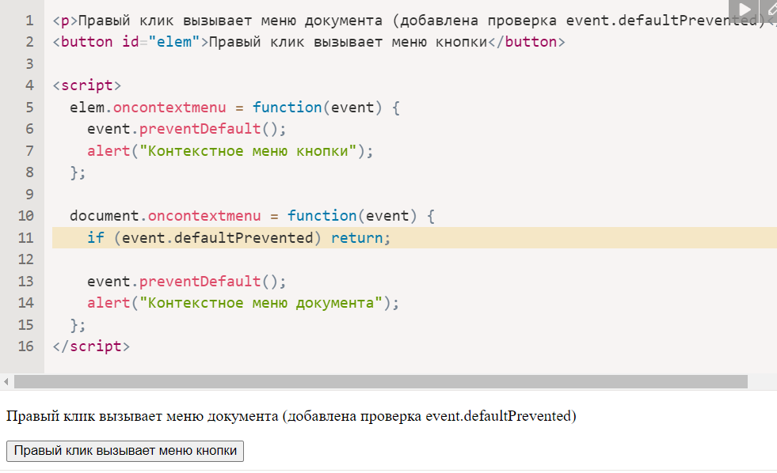
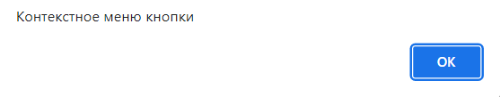

Slide 22
Сейчас всё работает правильно. Если у нас есть вложенные элементы и каждый из них имеет контекстное меню, то код также будет работать. Просто убедитесь, что проверяете event.defaultPrevented в каждом обработчике contextmenu.

Slide 23
event.stopPropagation() и event.preventDefault()
Как мы можем видеть, event.stopPropagation() и
event.preventDefault() (также известный как return false) – это две разные функции. Они никак не связаны друг с другом.

Slide 24
https://github.com/schoolteacherMP/lecture_45_JS_Events_Default_Browser_Actions/blob/main/tasks.md

